Slide 1
OursPromos, distributeur officiel de Richelieu International
depuis 2018, vous propose les meilleurs rapports qualité-prix et
ce, dans les meilleurs délais possibles.
Pour communiquer avec Danielle: info@ourspromos.com
ou 514 219-5040

Slide 2
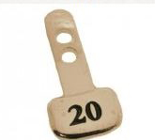
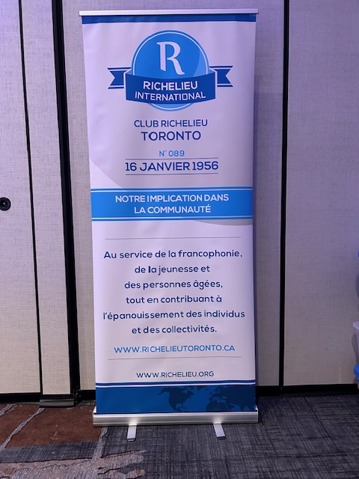
BANNIÈRE VERTICALE RÉTRACTABLE
Dimensions : 33,5 x 79 po
Base standard : 2 languettes en aluminium
Sac de transport matelassé
Le prix inclut :
Graphiques en couleur pleine grandeur
Toile de première qualité
À l'épreuve de l'eau, du soleil et des égratignures
Opacité de 98 %, antireflet, film blanc brillant
1 an de garantie sur le matériel
POUR COMMANDER : INFO@OURSPROMOS.COM
BARRETTES D’ANCIENNETÉ
5, 10, 15, 20 ans
Couleurs au choix : OR ou ARGENT
Notes:
RICHELIEU INTERNATIONAL REMET :
Les boutons Membre, Président et autres
Les barrettes d’ancienneté 25, 30, 35, 40,
45, 50, 55 ans
PROMOTION
Jusqu’au 20 décembre 2024
Le prix inclut:
Bannière rétractable verticale
Montage et impression
Sac de transport matelassé
Livraison
Note: Le client fournit le visuel prêt à imprimer.
220 $
6,10 $
Tous nos produits offerts à Richelieu International et à ses membres affiliés sont exempts de taxes

Slide 3
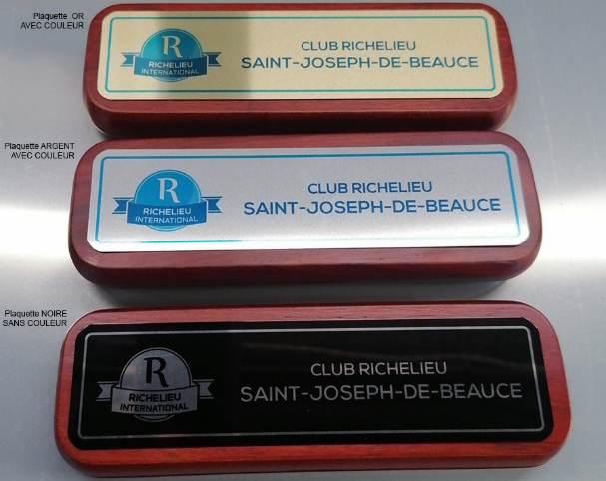
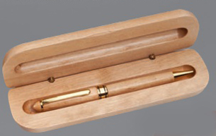
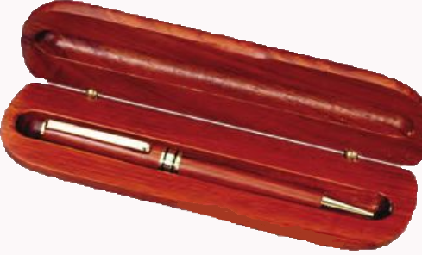
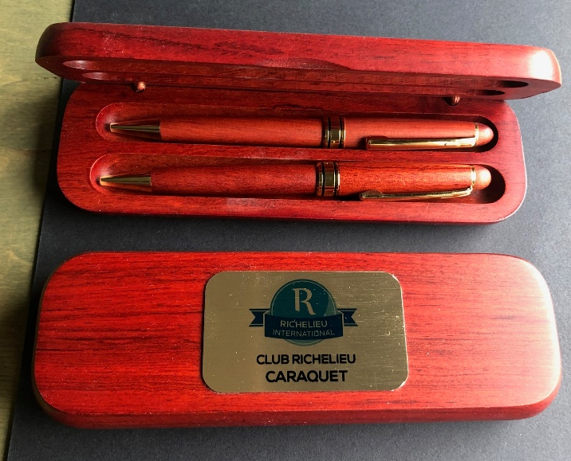
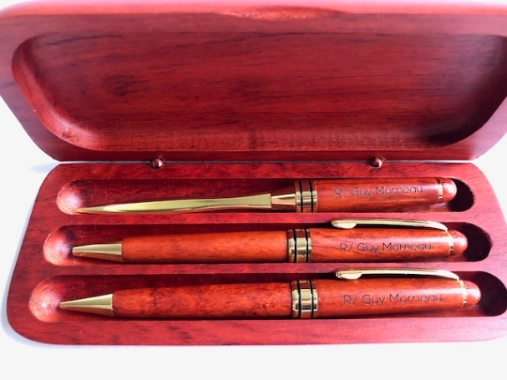
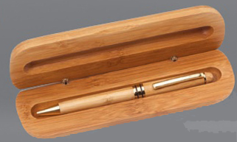
COFFRETS À STYLO
3 essences: 1. Bouleau, 2. Bambou, 3. Bois de rose
Formats:
1 stylo
1 stylo, 1 pousse-mine
1 stylo, 1 pousse-mine, 1 coupe papier
PLAQUETTES
Choix de couleur: or, argent, noir
Dimensions sur commande
Exclusions:
Frais de graphisme, de montage
et de livraison
9,85$
28$
35,35$
41$
1.
POUR COMMANDER : INFO@OURSPROMOS.COM
3.
2.
Tous nos produits offerts à Richelieu International et à ses membres affiliés sont exempts de taxes

Slide 4
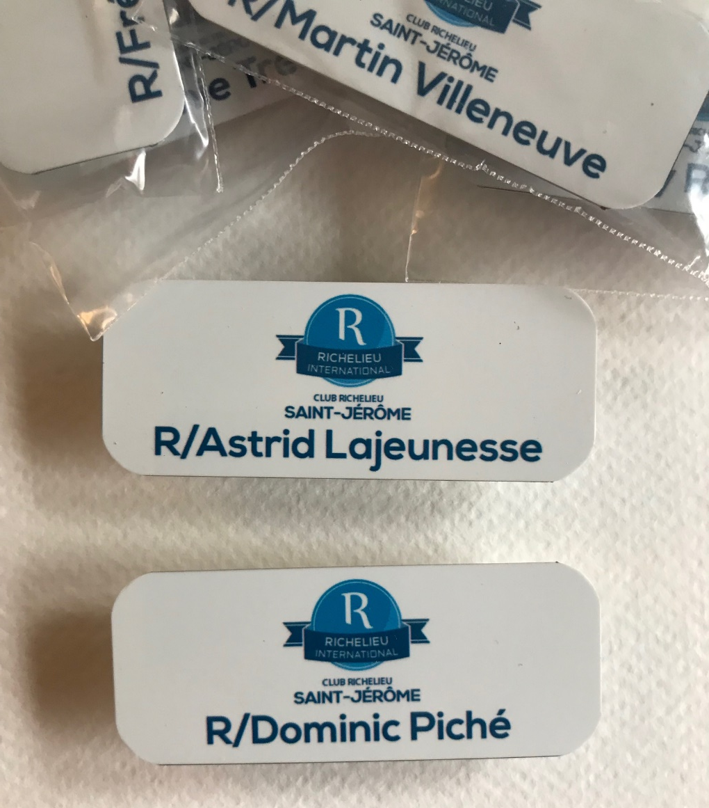
ÉCUSSONS
Brodés au fil
Imprimés
10,35$
8,95$
POUR COMMANDER : INFO@OURSPROMOS.COM
PORTE-NOMS
Plaquette en aluminium
Impression par sublimation au couleurs du Richelieu
Dimensions: 2,75 po large x 1,5 po haut
Coins arrondis
Inclusion: Aimant double
Exclusions:
Frais de graphisme, de montage et de livraison
10,75$
Tous nos produits offerts à Richelieu International et à ses membres affiliés sont exempts de taxes

Slide 5
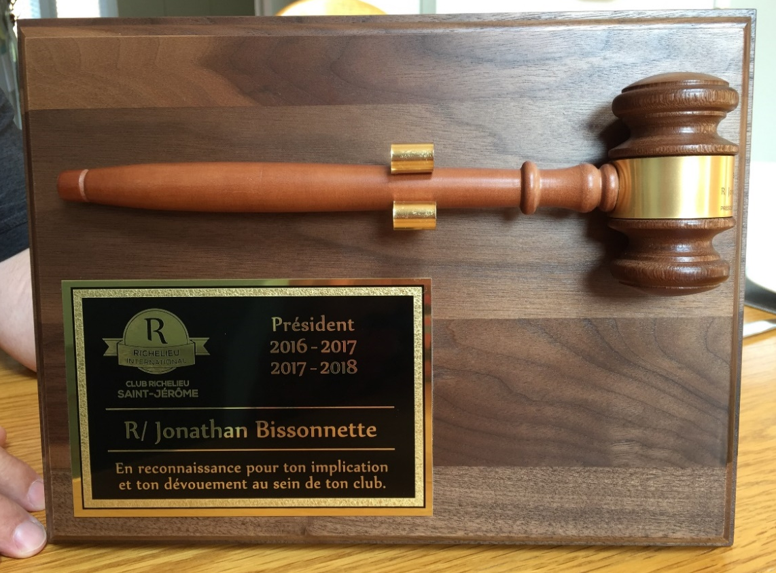
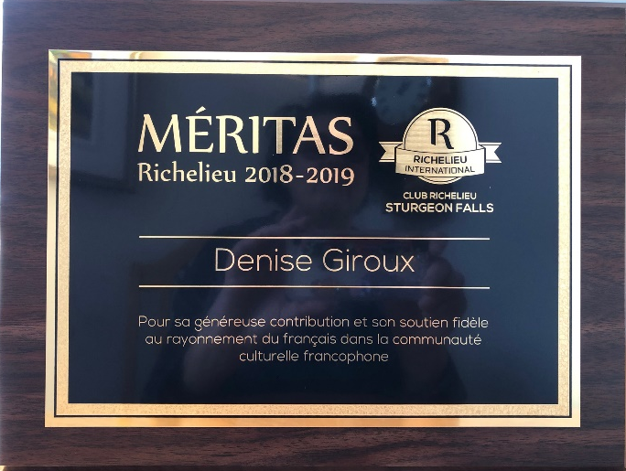
PLAQUE PRÉSIDENT SORTANT
Inclusions
Plaque de bois couleur noyer (12x9 po)
Plaquette fini laiton (6x4 po)
Maillet en noyer 10 po
Attache couleur laiton (maillet)
Bandeau couleur laiton (maillet)
Exclusions
Frais de graphisme, de montage et de livraison
99,50$
POUR COMMANDER : INFO@OURSPROMOS.COM
PLAQUES HOMMAGE
Choix de couleur: noyer, bambou, bleu, vert, 2 tons
Choix de dimensions: 12x9 po, 9x7 po, 7x5 po
Avec plaquette fini laiton: dimensions variées
Exclusions:
Frais de graphisme, de montage et de livraison
Tous nos produits offerts à Richelieu International et à ses membres affiliés sont exempts de taxes

